Slide 1
ГБОУ гимназия 1505 «Московская городская педагогическая гимназия-лаборатория»
Роль денежной реформы 1947 года в снижении цен потребительских товаров 1948-1952 годах
Автор:
Тевзадзе Давид, 10 «А»
Москва, 2017

Slide 2
Актуальность выбранной темы
Возрождение идей регулирования в современной экономической мысли
Экономические процессы в России
Высокая популярность личности И. В. Сталина в последнее время

Slide 3
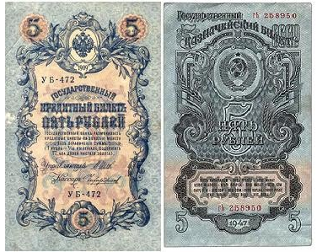
Цель работы
Проанализировать роль денежной реформы 1947 года в снижении розничных цен в 1948-1952 годов

Slide 4
Задачи исследования
Выделение особенностей роли денег в социалистической экономике;
Анализ денежно-кредитной политики СССР в 1930-40-ыых годах;
Выявление предпосылок и причин денежной реформы 1947 года;
Определение роль денежной реформы в снижении цен на потребительские товары в 1948-1952 годы.

Slide 5
Структура дипломной работы
Введение
Глава I. Монетарная политика СССР в 1930 — 40-ые годы
Глава II. Денежная реформа 1947 года
Глава III. Анализ роли денежной реформы 1947 года в снижении потребительских цен в 1948-1952 годах.
Заключение
Список литературы
Приложение

Slide 6
Список литературы
Чуднов И. А. «Теория и практика денежных реформ в СССР». Дисс. докт. экон. наук. Санкт-Петербург, 2005. — 293 с.
Катасонов В. Ю. Экономика Сталина / Отв. ред. О. А. Платонов. — М.:Институт русской цивилизации, 2014. — 416 с.
Пол Грегори. «Политическая экономия сталинизма»; [пер. с англ. И. Кузнецова, А. Макаревича]. — 2-е изд. — М.: Российская полити­ческая энциклопедия (РОССПЭН); Фонд Первого Президента Рос­сии Б. Н. Ельцина, 2008. — 400 с.
В.П. Дьяченко. «История финансов СССР (1917-1950 гг.)». М.: Издательство "Наука", 1978. — 496 с.

Slide 7
Ломшин В. А. «Денежная реформа 1947 г. и отмена карточной системы». Регионология №2 2010г.
Кузнецова Н. В. «Снижение розничных цен и материальный уровень жизни населения СССР в 1947-1952 годах». Вестник Волгоградского государственного университета. Серия 4: История. Регионоведение. Международные отношения. 2008 г.
Репинецкий А. И. «Реализация денежной реформы 1947 г. и реакция населения (на материалах куйбышевской (самарской) области)». Известия Самарского научного центра Российской академии наук. 2010 г.
Денежная реформа 1947 г. в СССР и конфискационные денежные реформы в Европе 1944–1948 гг. (http://www.bonistikaweb.ru/KNIGI/den-20.htm)

